Slide 1
GAGG表面处理对光收集的影响 初步实验结果
潘晓凡
2026.7.21

Slide 2
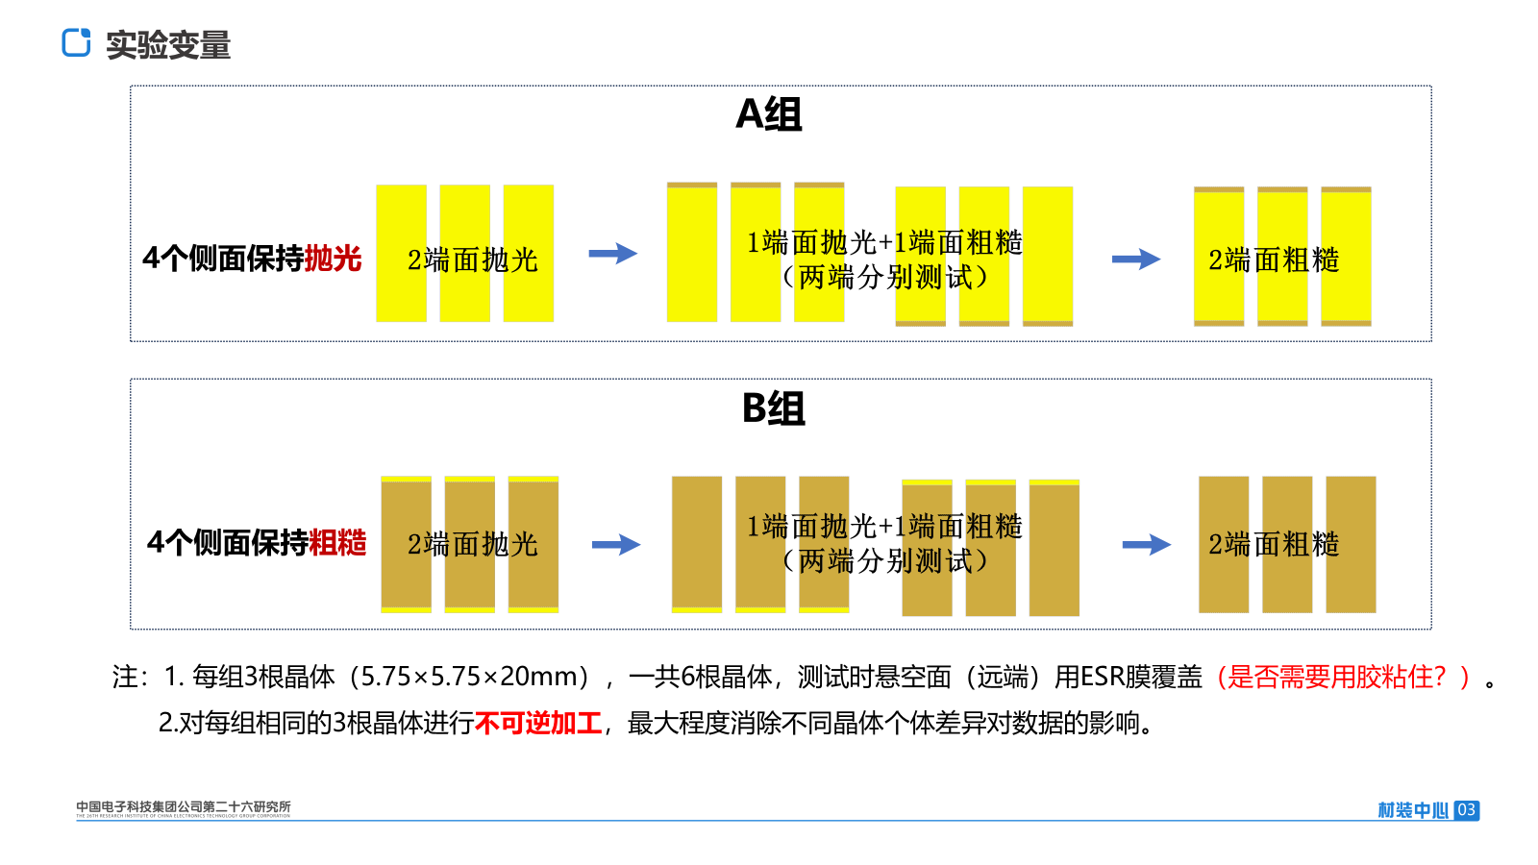
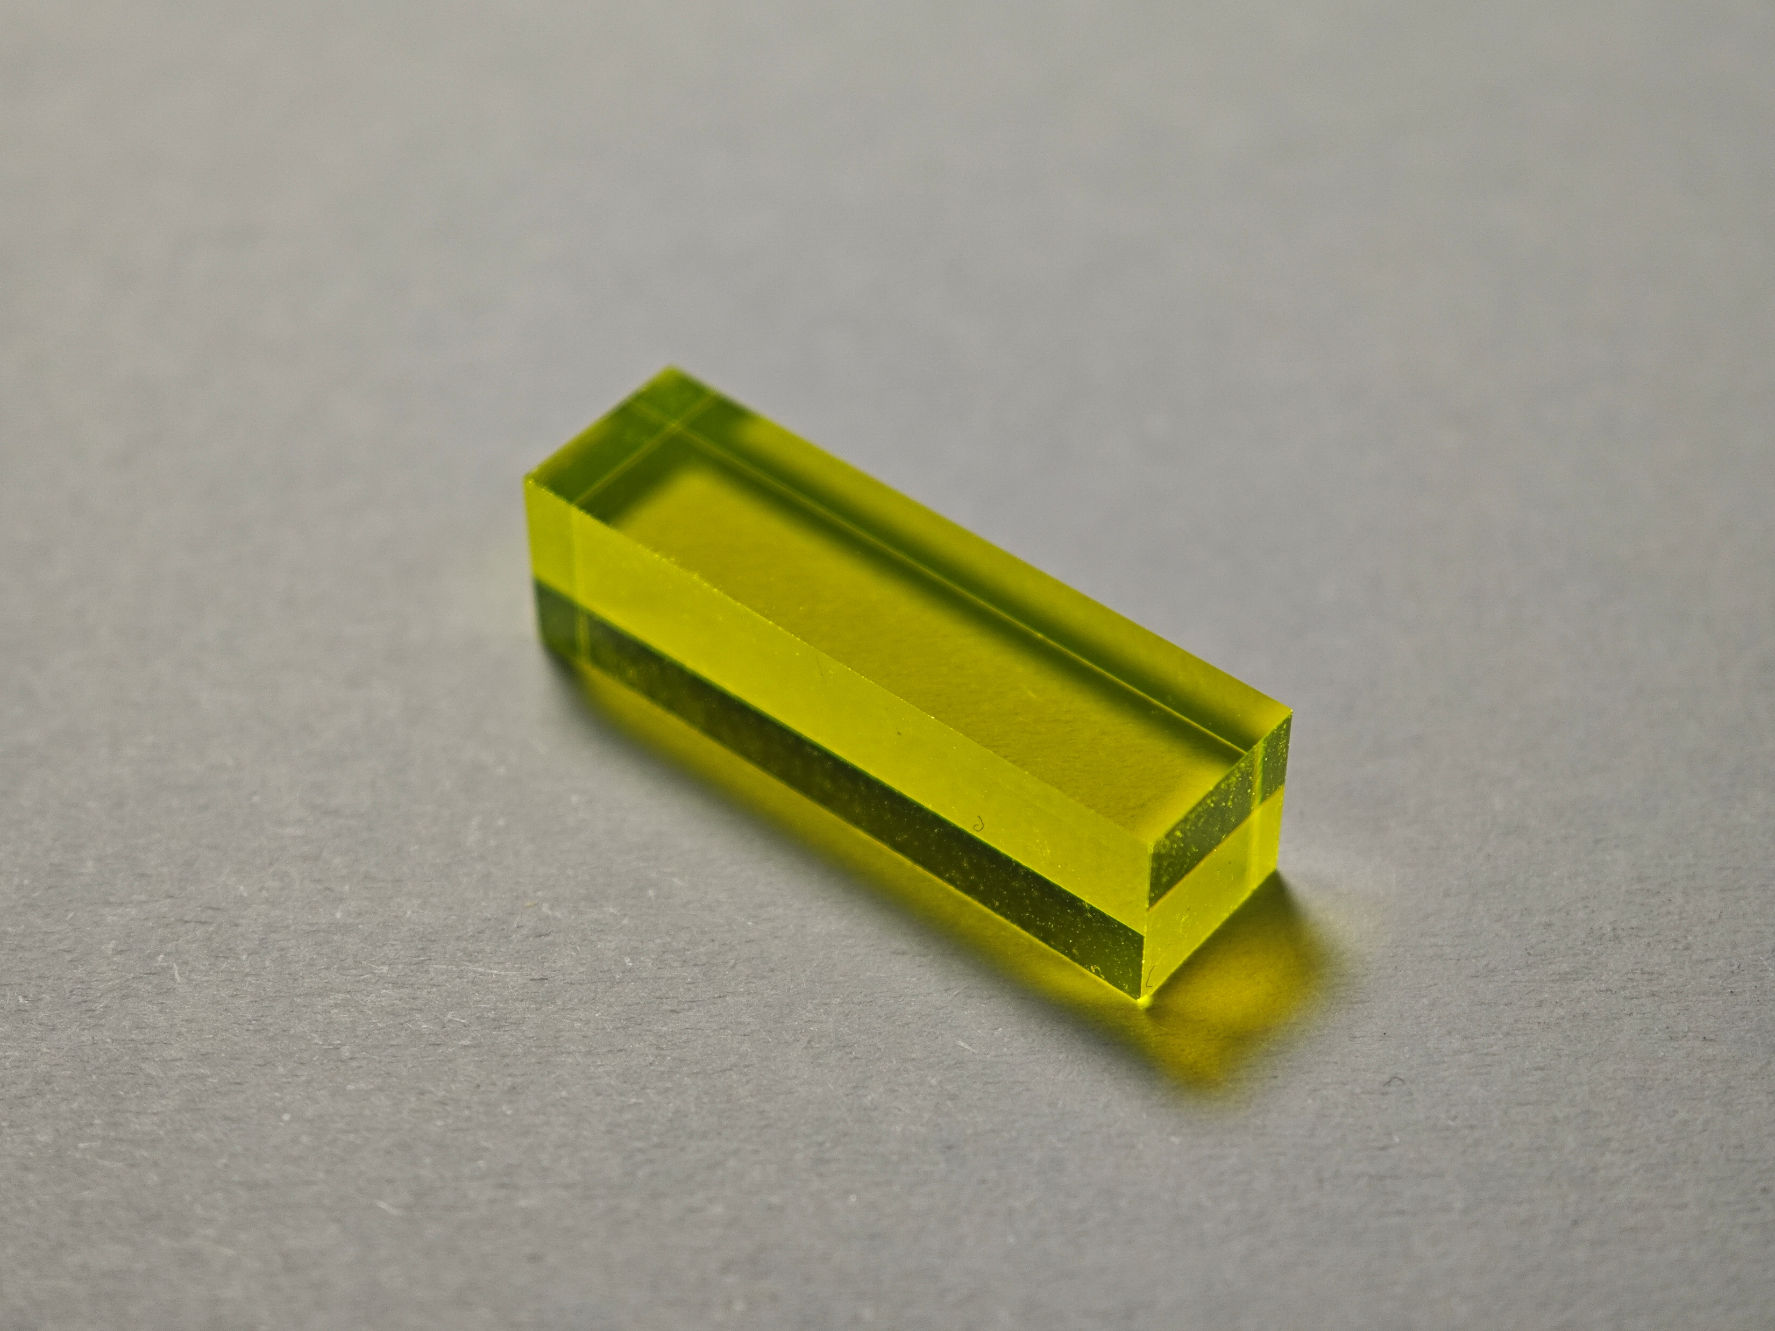
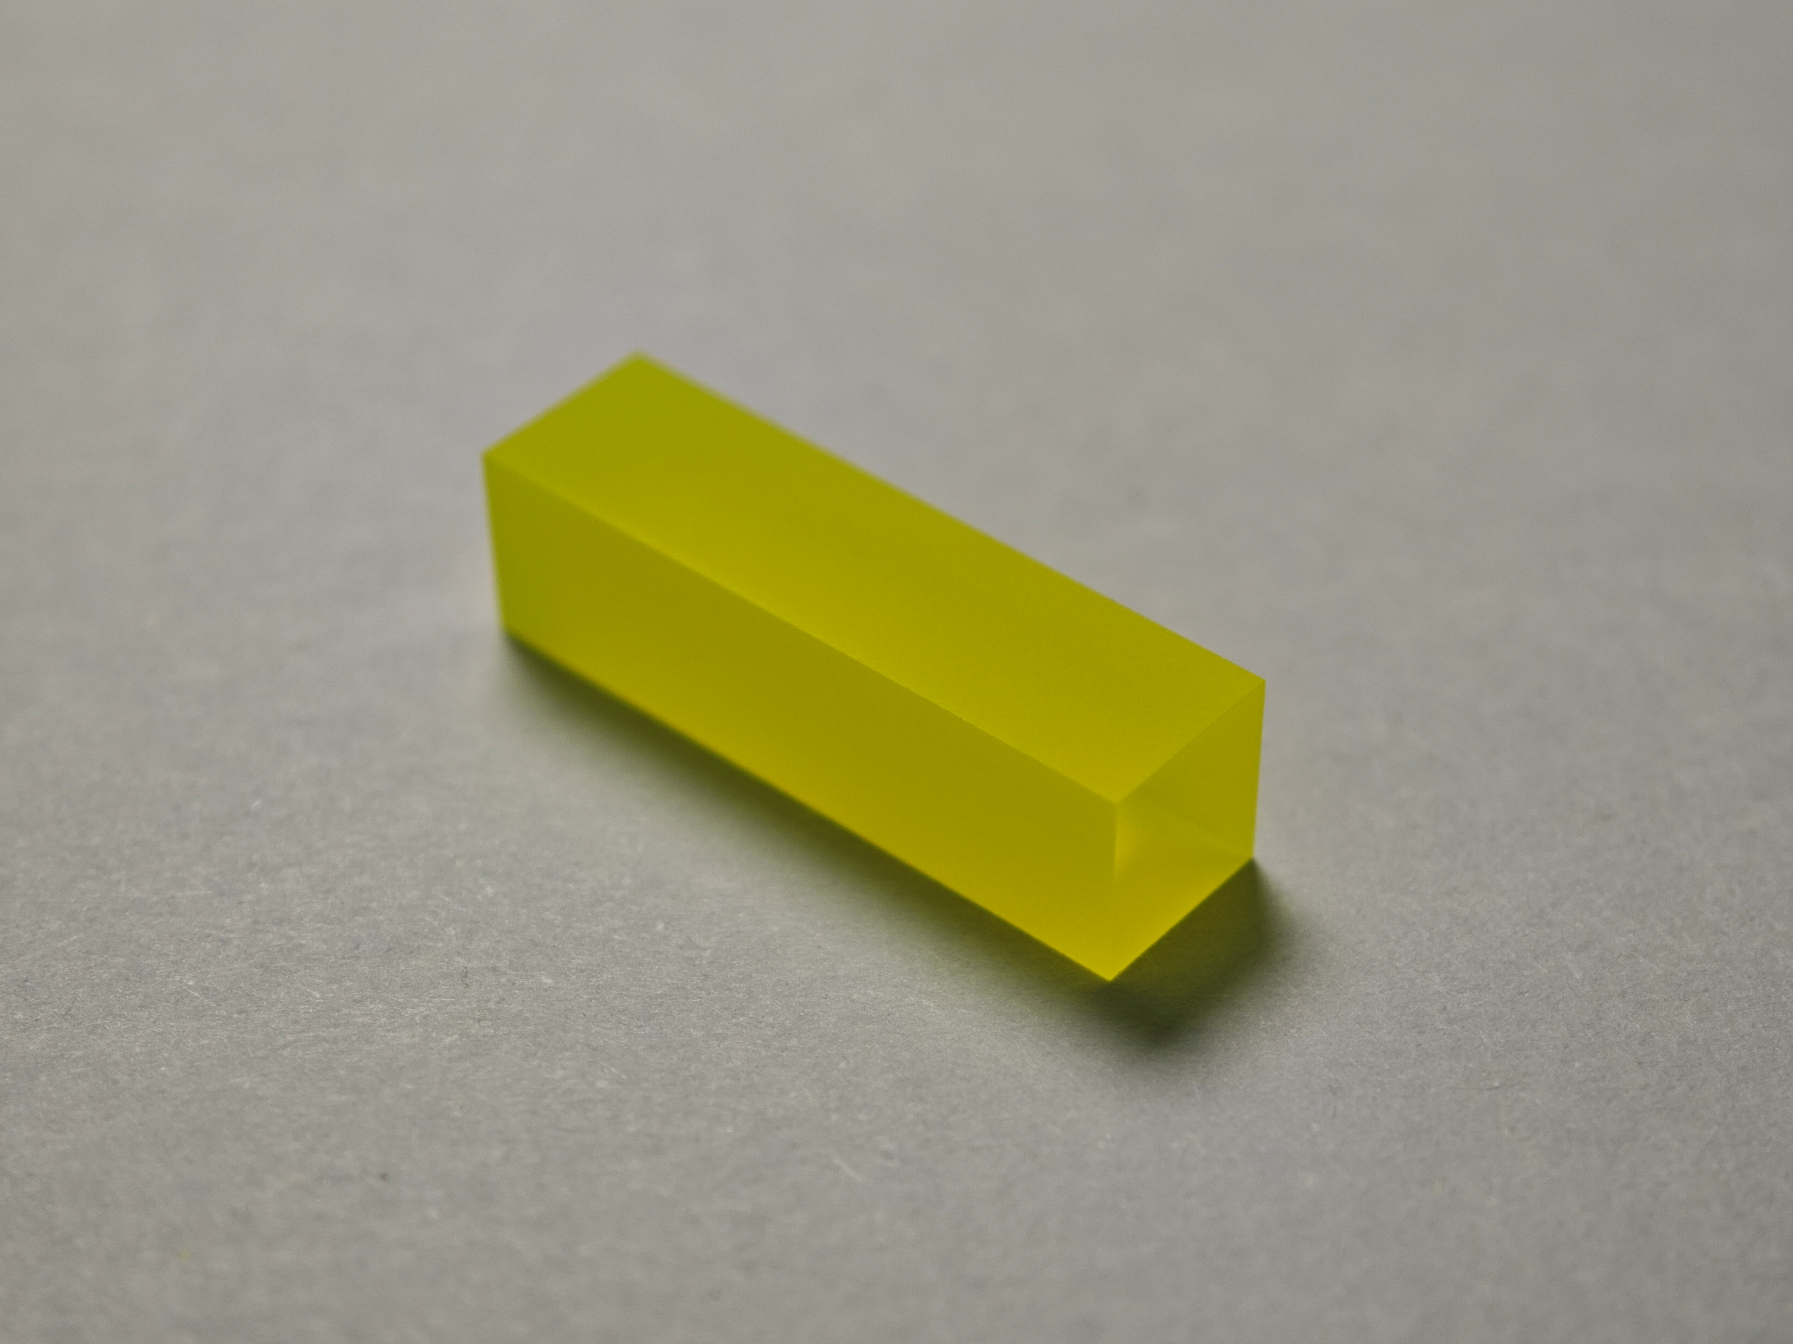
二十六所提供的样品及测试计划
（二十六所slides）
类型 | 数量 | 初始状态
A组 | 3 | 所有面抛光
B组 | 3 | 两端抛光，侧面粗糙
标块 | 1 | 所有面抛光
所有面抛光
两端抛光，侧面粗糙

Slide 3
实验装置
在北大原有光产额测量平台的基础上，增加一些3D打印结构
（晶体周围未使用耦合剂，与周围材料之间隔有空气层）
²²Na放射源
（由3D打印的结构支撑）
3D打印黑色结构
ESR
GAGG样品
（5.75 x 5.75 x 20）
信号使用示波器采集，用信号扣除基线后的积分面积绘制直方图
吸光涂料
PMT入射窗

Slide 4
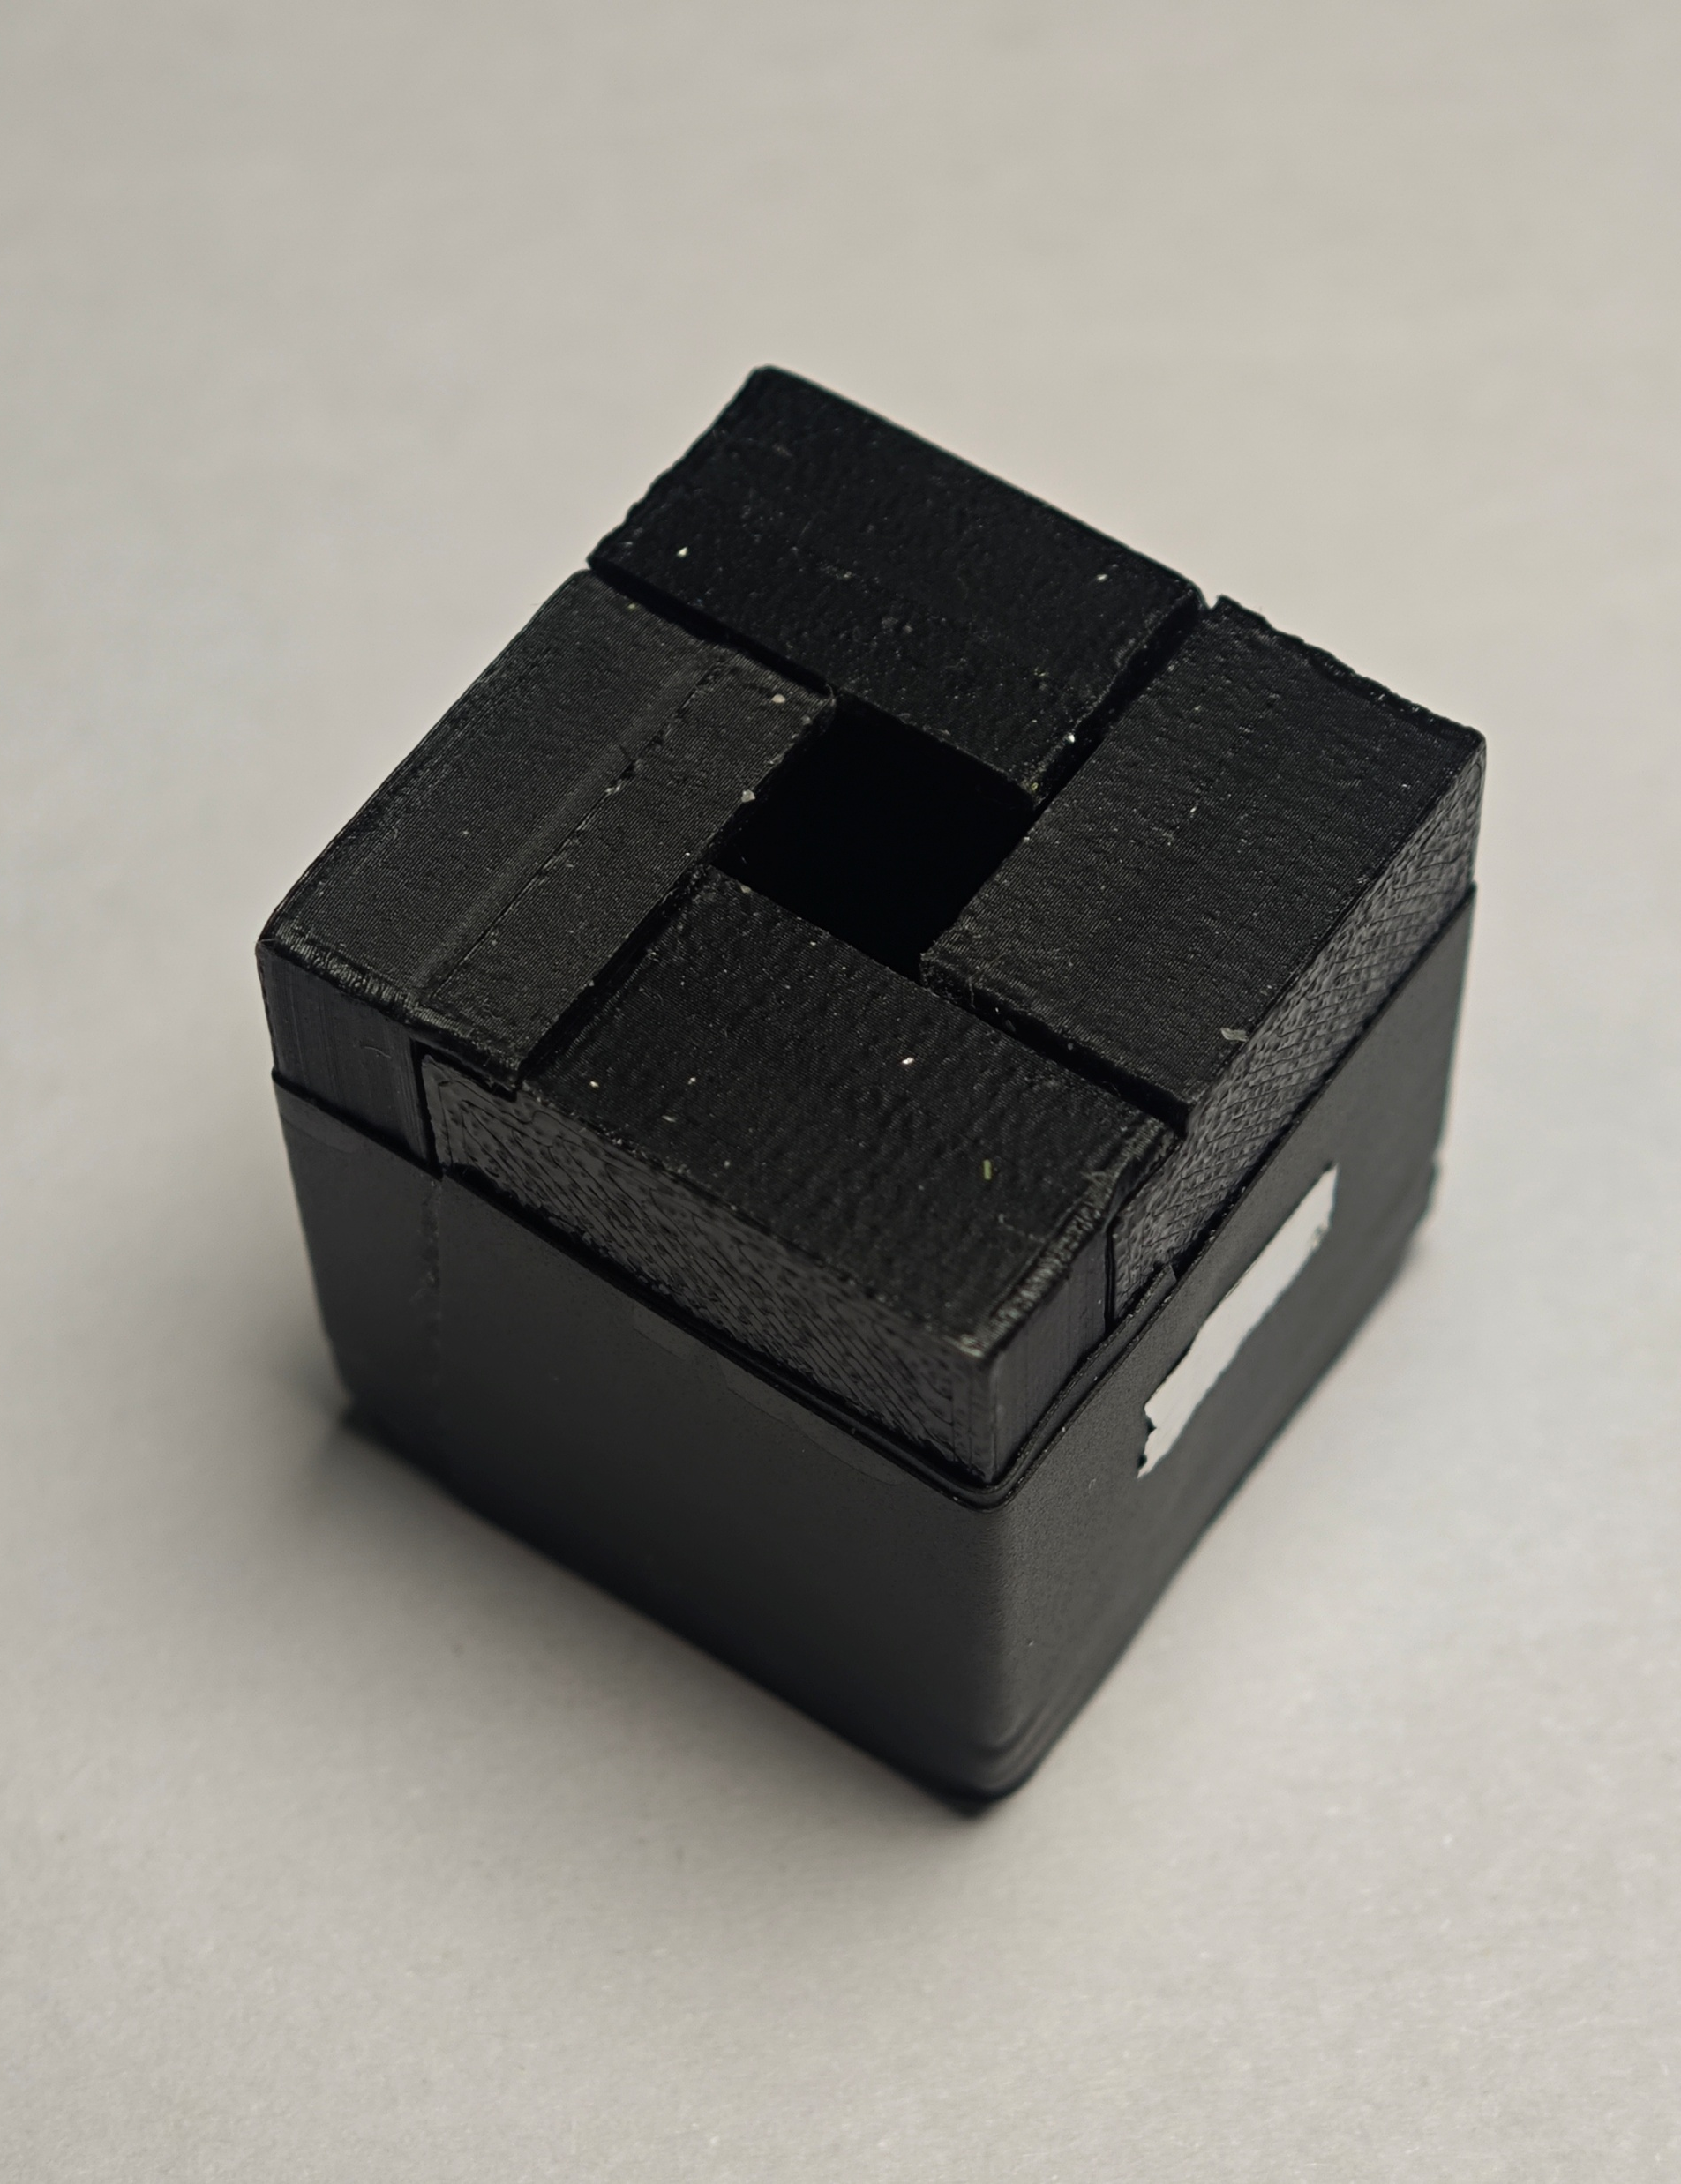
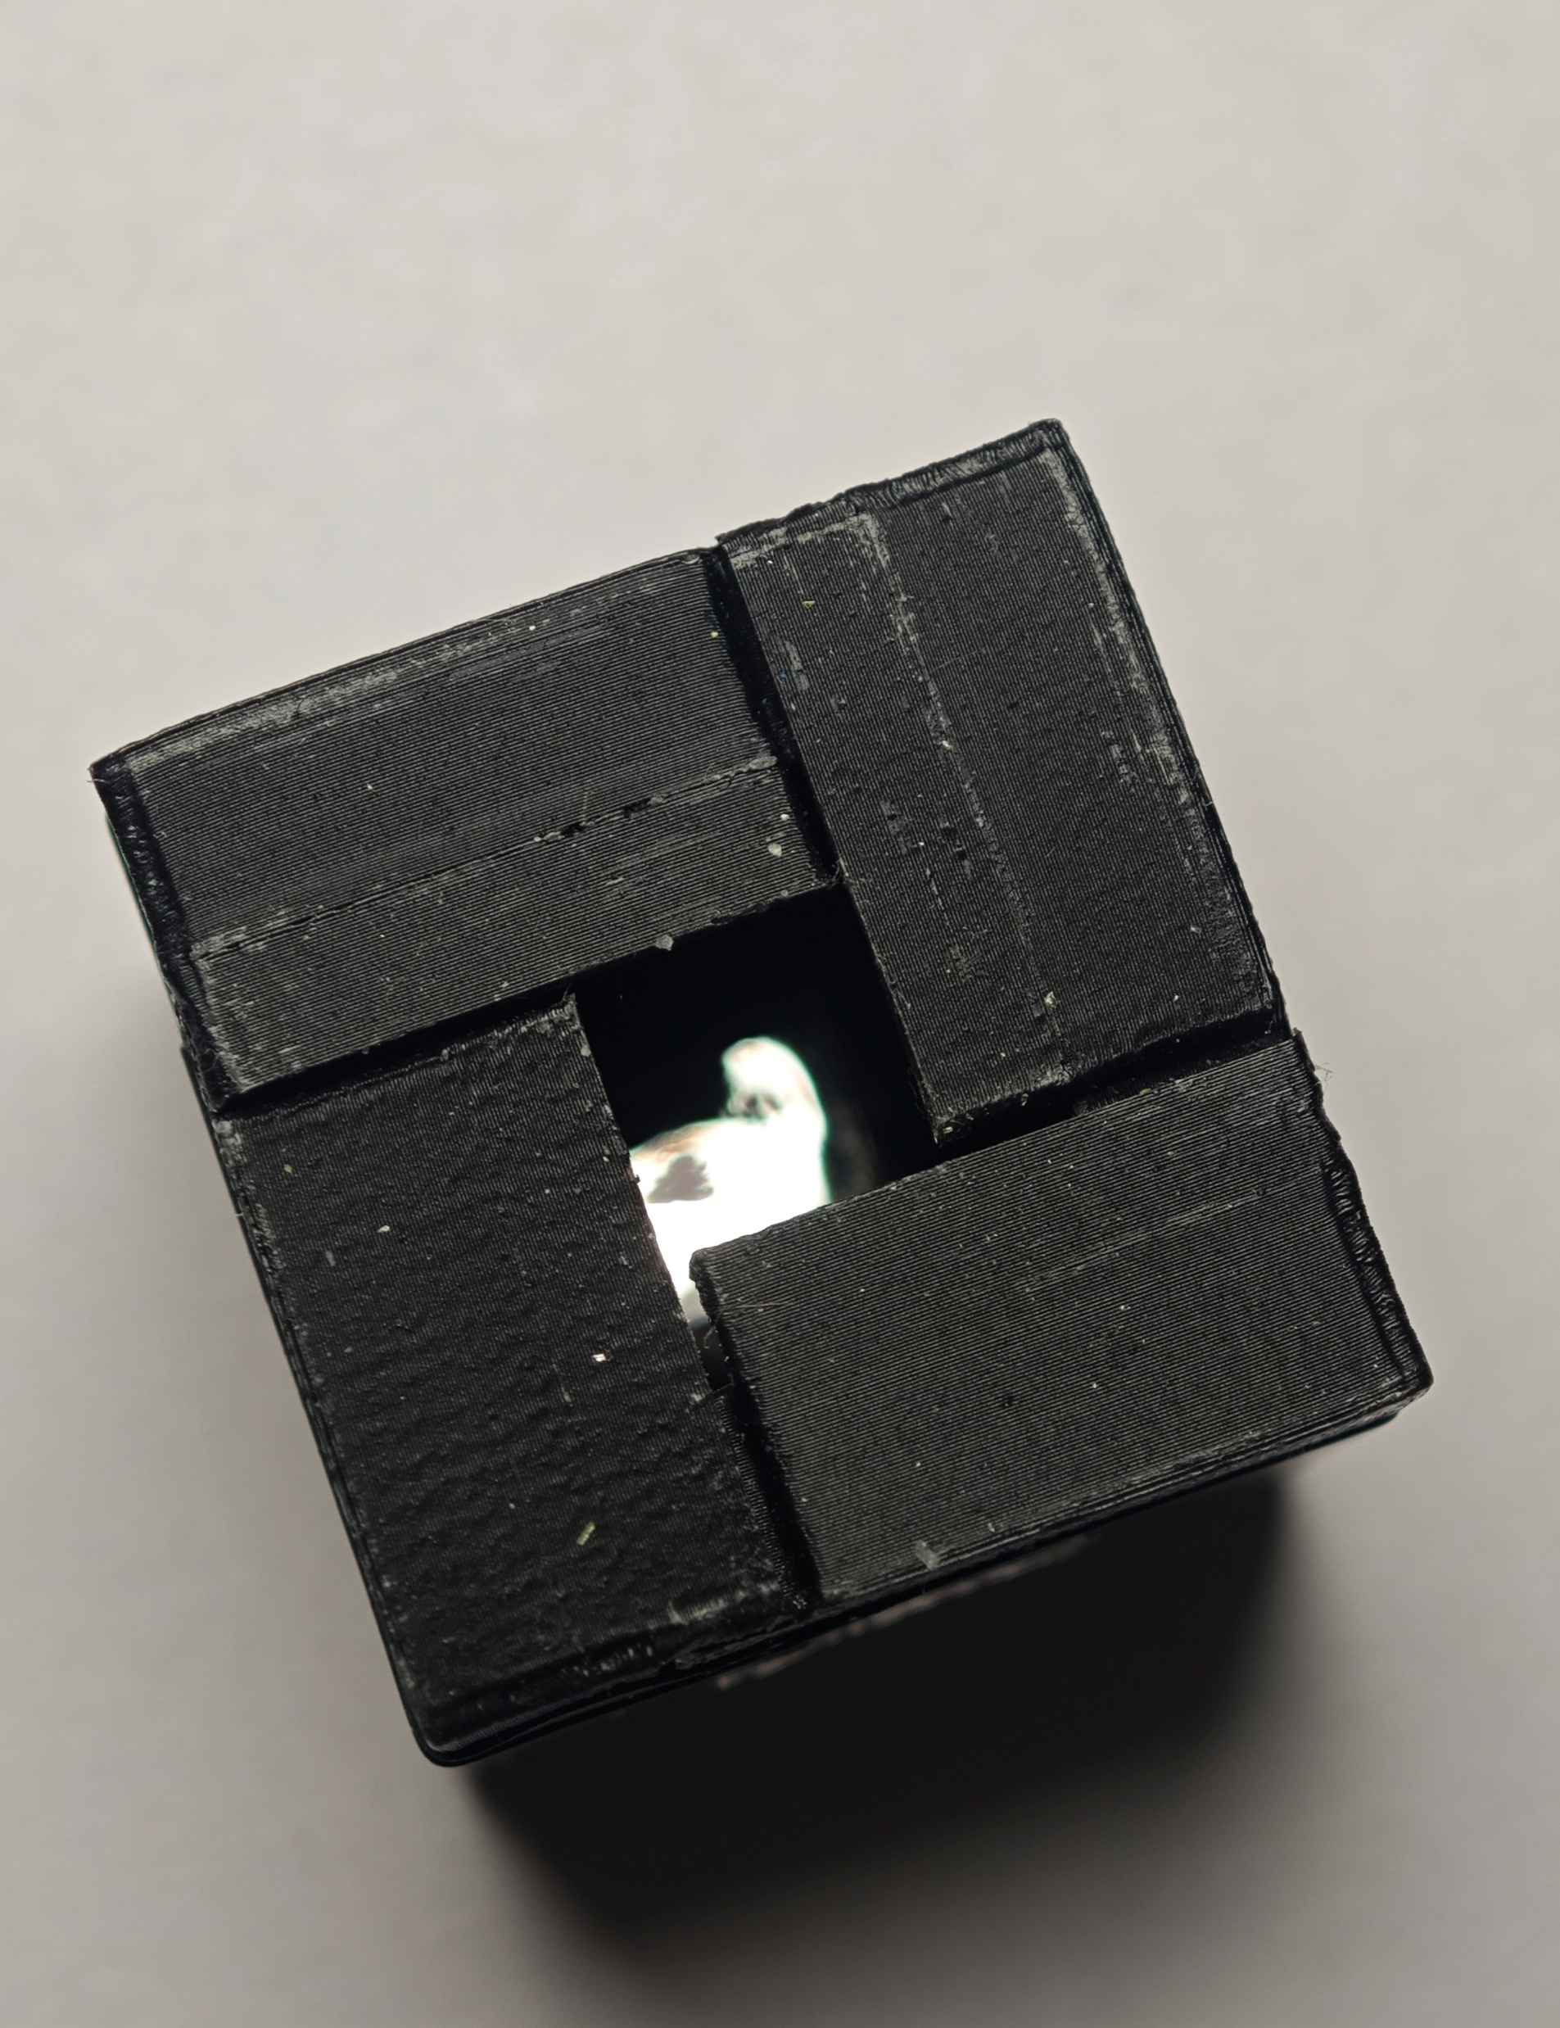
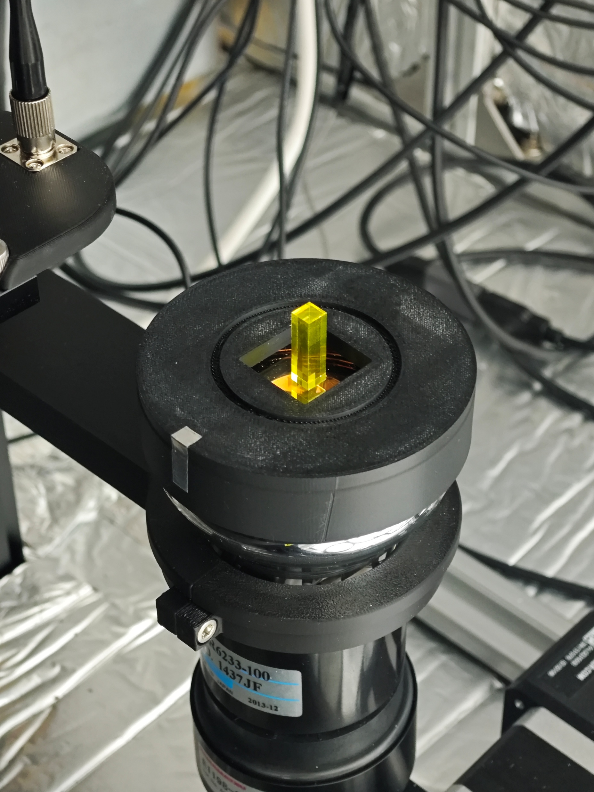
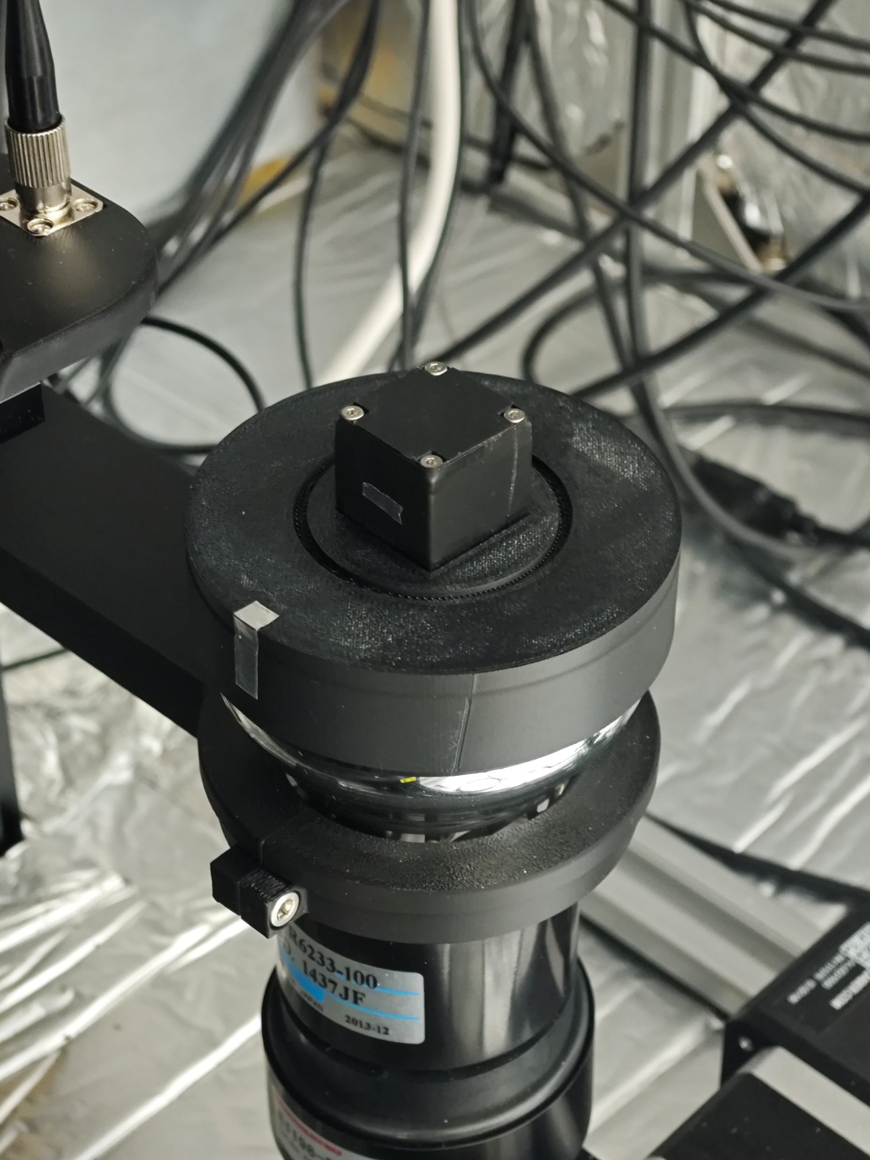
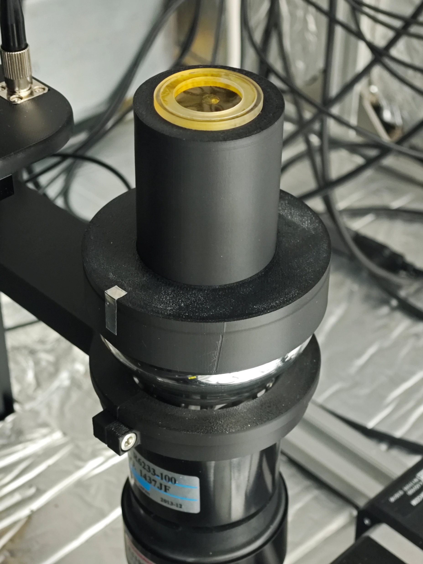
装置照片

Slide 5
当前进展（2026.7.21）
两端抛光状态的样品已于2026年5月完成测试
26所已对其中一个端面做粗糙处理，已于6月寄回
单端抛光状态的样品已于本月完成实验，数据处理进行中
每个样品每种测试条件进行了4次测量
已对每种测量条件的个别数据进行了拟合处理，批量处理程序完善中
本报告给出初步处理结果

Slide 6
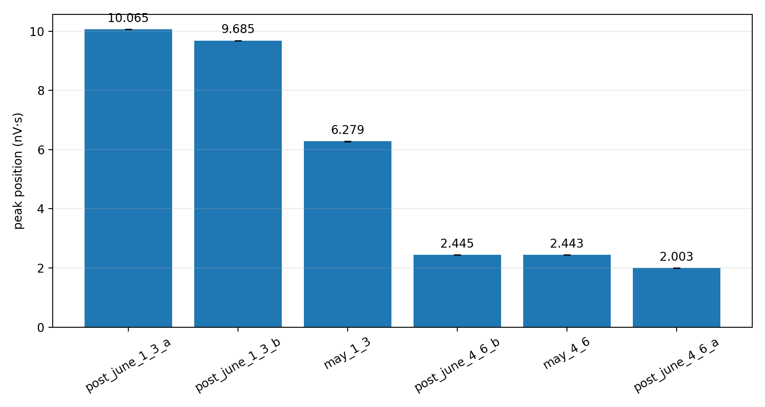
每种测量条件的其中一次结果对比
511 keV 峰位对比
底面粗糙其他面光滑
顶面粗糙其他面光滑
所有面光滑
底面光滑其他面粗糙
所有侧面粗糙其他面光滑
顶面光滑其他面粗糙

Slide 7
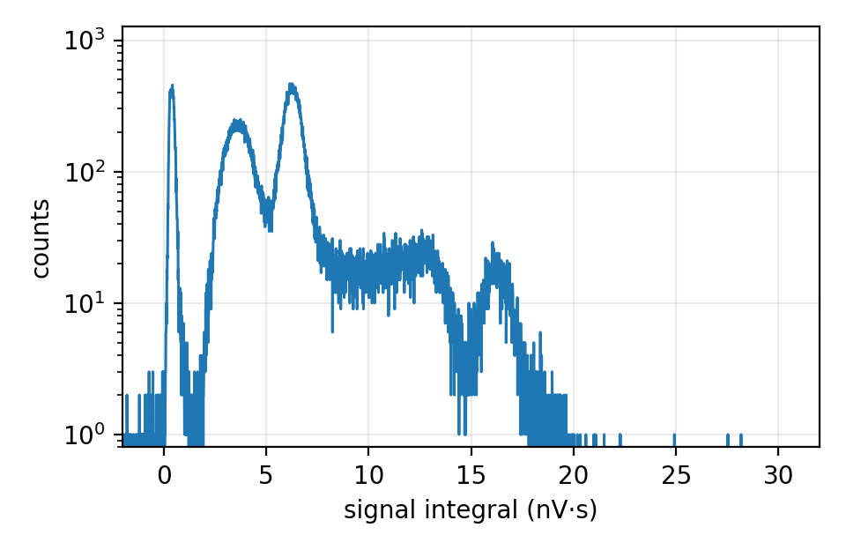
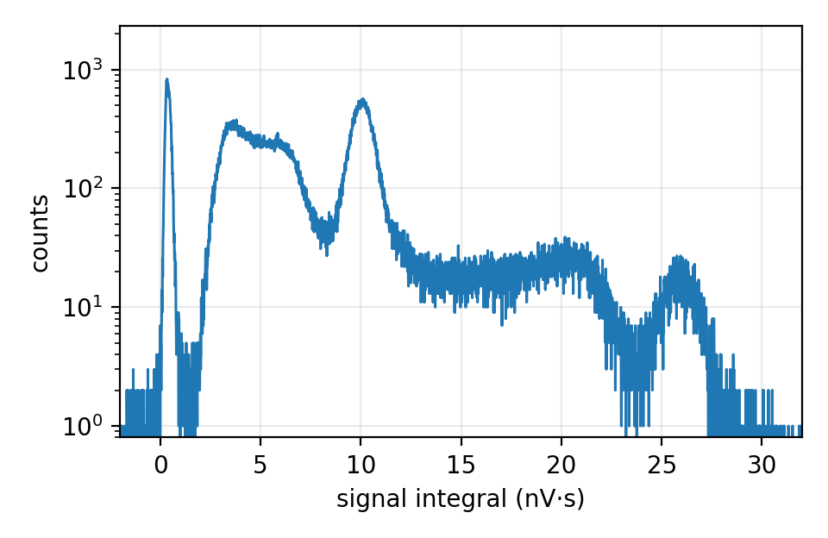
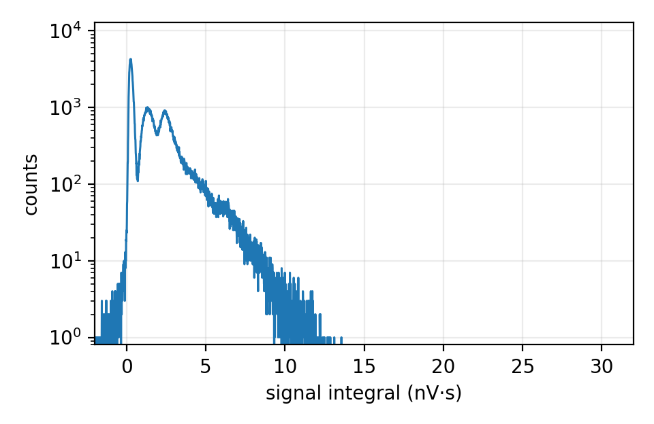
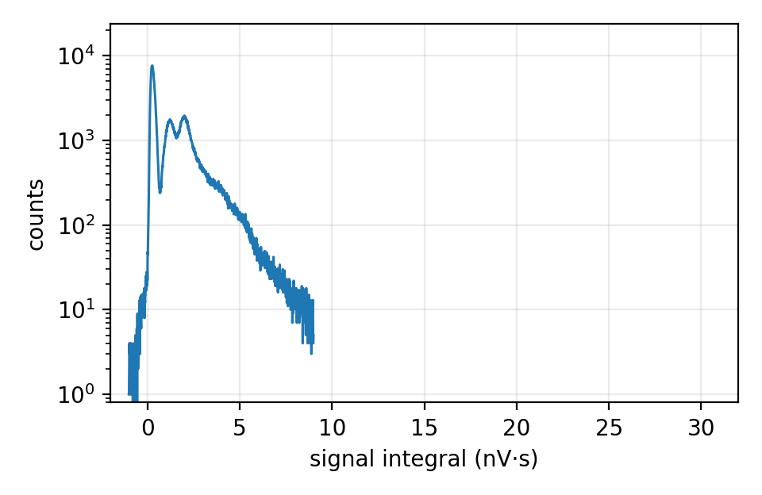
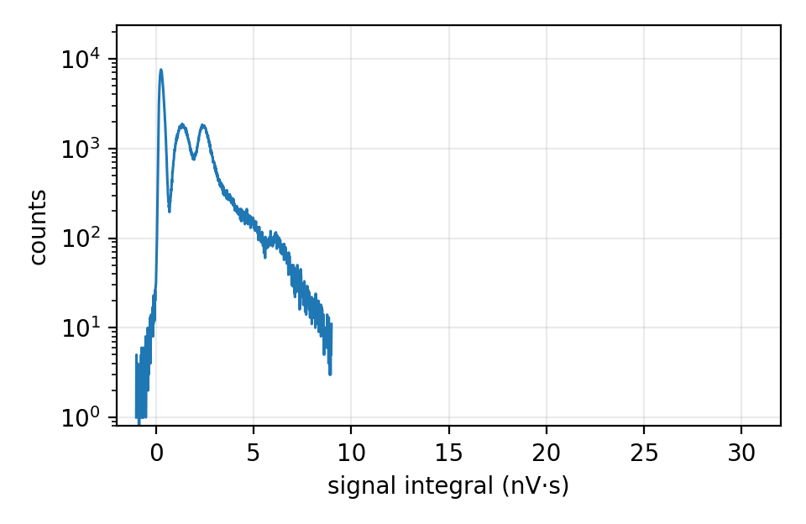
每种测量条件的其中一次能谱测量结果
所有面光滑
底面粗糙其他面光滑
顶面粗糙其他面光滑
511 keV
所有侧面粗糙其他面光滑
顶面光滑其他面粗糙
底面光滑其他面粗糙

Slide 8
结论
根据初步处理结果，不同表面条件的光输出排序为（由高到低）：
底面粗糙其他面光滑 ≈ 顶面粗糙其他面光滑
所有面光滑
所有侧面粗糙其他面光滑 ≈ 底面光滑其他面粗糙
顶面光滑其他面粗糙

